Slide 1

20e Journée de la filière FilRougE-MCGRE
Surveillance post transfusionnelle des patients drépanocytaires à haut risque DHTR
Dr Marie-Luce BOENNEC
Dr Adam FODIL PACHA
27 juin 2025

Slide 2
Hémolyse post-transfusionnelle retardée/ DHTR
Caractéristiques clinico-biologiques
2 à 21 jours après une transfusion
Manifestations vaso-occlusives
Hyper hémolyse : destruction des GR transfusés et des propres GR du patient
Réticulopénie, accentuant la baisse du taux d’Hb
Bilan immuno-hématologique : dans 30% des cas, pas d’anticorps détectés
Exacerbation de l’hémolyse par la poursuite des transfusions avec mise en jeu du pronostic vital
Récurrences possibles à distance, pour de nouvelles transfusions

Slide 3
Fréquence des DHTR
Sous diagnostiqué – sous déclaré
2023 :
38 DHTR dont 18 de grade 3
2 décès
2024 :
45 DHTR dont 10 de grade 3
2 décès
2025 : fin avril
23 DHTR dont 6 de grade 3
 | 2023 | 2024
Nombre de patients drépanocytaires transfusés | 4 981 | 5 356
Nombre CGR transfusés | 72 403 | 77 961
Nombre de DHTR | 38 | 45
Fréquence pour 100 000 patients | 762,9 | 840,2
Fréquence pour 100 000 CGR | 52,5 | 57,7

Slide 4
Transfusion des patients drépanocytaires: sélection des CGR et conduite à tenir pour détecter, prévenir et traiter les hémolyses post transfusionnelles
Modalités actuelles -> diminuer l’incidence de l’hémolyse post-transfusionnelle retardée
Données à faire figurer dans le dossier informatique EFS
Sélection des CGR et protocoles transfusionnels : à minima phénotypé RH/KEL et compatibilisé + ou- phénotype étendu en fonction du contexte
Patients transfusés chroniques ou transfusés ponctuellement avec un risque faible d’HPTR (cf. score : absence d’antécédent d’HPTR et CGR >12)
Patients transfusés ponctuellement et risque élevé d’HPTR (antécédent d’HPTR, CGR < 12 et immunisation)
Conduite à tenir lors de la validation biologique de la RAI d’un patient drépanocytaire

Slide 5
Limites des méthodes analytiques standards
Fréquence élevée des DHTR sans allo-Ac détecté
Jusqu’à 30 % des DHTR post-transfusionnelles chez les patients drépanocytaires surviennent sans qu’un nouvel allo-anticorps ne soit identifié par les techniques usuelles d’immunohématologie( RAI standard + EDC)
2 hypothèses :
Absence réelle d’alloanticorps
- Mécanismes non-allo-immuns (ex. : hémolyse par activation directe du complément via le hème libre, etc,.) sont impliqués.
- Mécanismes cellulaires cytotoxiques indépendants des anticorps : NK ?
→ DHTR sans allo-Ac détectable dites « sérologiquement silencieuses »

Slide 6
Limites des méthodes analytiques standards
Anticorps non détectés :
a) Les anticorps dirigés contre des antigènes privés
Définition :
Antigènes présents chez moins de 1 à 2 % des donneurs (ex. : Jsª, V, VS, etc.).
dits aussi antigènes « privés » : car souvent restreints à certaines familles ou groupes ethniques

Slide 7
Limites des méthodes analytiques standards
Les anticorps dirigés contre des antigènes privés
RAI classique (en test indirect à l’antiglobuline : TIA) :
Utilise des globules tests ne portant que les antigènes les plus fréquents.
Les cellules tests ne sont souvent pas typées pour les antigènes rares,
Conséquence : absence de réaction → résultat faussement négatif
Techniques enzymatiques ou sensibilisées (TIA-papaïne) :
Peuvent parfois majorer la réactivité, mais restent inefficaces si le panel cellulaire ne comprend pas l’antigène cible
Épreuve de compatibilité croisée (EDC) :
Parfois seule méthode permettant de détecter une incompatibilité réelle, en particulier si le sérum du patient est testé contre les hématies des CGR transfusés conservés.

Slide 8
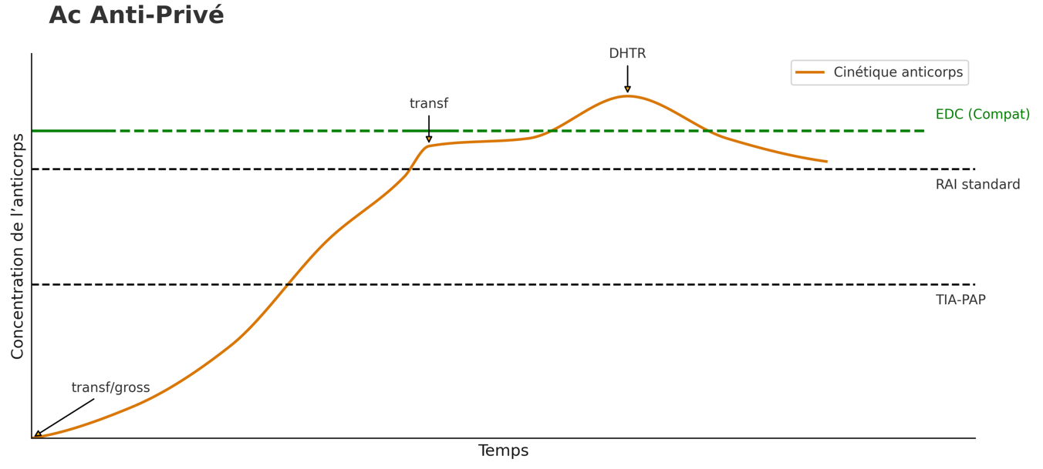
Limites des méthodes analytiques standards
Les anticorps dirigés contre des antigènes privés

Slide 9
Limites des méthodes analytiques standards
Anticorps non détectés :
b) Les anticorps de faible concentration ou « évanescents »
Définition :
Anticorps est dit évanescent lorsqu’il disparaît du sérum au fil du temps jusqu’à devenir indétectable mais possible réactivation rapide si re-stimulation
Limites des RAI de routine :
L’absence de dépistage systématique dans les semaines suivant chaque transfusion favorise la perte d’anticorps à détection transitoire
En laboratoire, les panels standards ne permettent pas d’identifier des anticorps à faible titre ou à réactivité intermittente

Slide 10
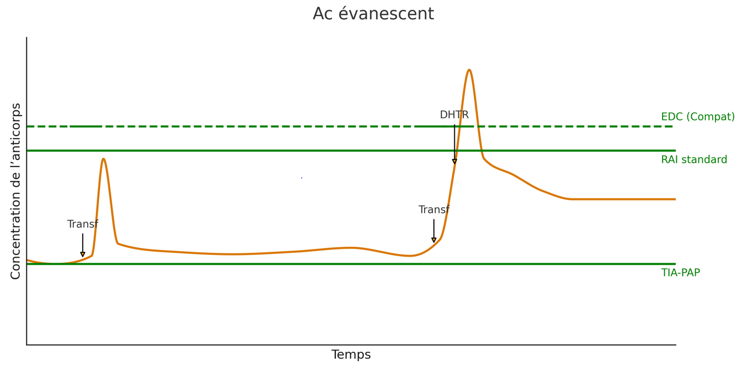
Limites des méthodes analytiques standards
Les anticorps de faible concentration ou « évanescents »

Slide 11
Surveillance post transfusionnelle des patients à haut risque DHTR - Nouveau MOP
Objectifs du MOP
Améliorer les modalités de surveillance biologique et clinique des patients drépanocytaires à risque de DHTR
Réalisation d’un bilan à 24h : données de référence pour la surveillance et le diagnostic d’un possible DHTR
Optimiser la recherche des Ac par utilisation de techniques sensibles et par la répétition des examens IH dans le temps après DHTR suspectée ou confirmées

Slide 12
Surveillance post transfusionnelle des patients à haut risque DHTR - Nouveau MOP
Quels patients sont concernés ?
Patients avec antécédent de DHTR, nécessitant une nouvelle transfusion
Patients drépanocytaires non connus ou ayant reçu <12 culots globulaires (CGR) dans leur vie, quel que soit l’âge

Slide 13
Surveillance post transfusionnelle des patients à haut risque DHTR - Nouveau MOP
Consignes dossier transfusionnel EFS
Consignes à enregistrer dans le dossier EFS éditable sur la fiche transfusionnelle
« Ce patient rentre dans des critères de surveillance post-transfusionnelle renforcée. Réaliser sous 24 heures après transfusion : électrophorèse de l’hémoglobine, NFS-réticulocytes, bilirubinémie et dosage des LDH.

Slide 14
Surveillance post transfusionnelle des patients à haut risque DHTR - Nouveau MOP
Surveillance post-transfusionnelle immédiate (sous 24 h)
Faire systématiquement :
NFS avec réticulocytes
Bilirubine totale
LDH
Électrophorèse de l’hémoglobine (rendement transfusionnel)
Conservation des tubulures des CGR
➡️ Les tubulures identifiées des CGR doivent être conservées à 4 °C pendant 1 mois, elles serviront pour les tests de compatibilité en cas de DHTR.

Slide 15
Surveillance post transfusionnelle des patients à haut risque DHTR - Nouveau MOP
Si symptômes évocateurs DHTR (même discrets) dans le mois post-transfusion : CVO, syndrome thoracique aigu, fièvre, anémie, ictère, urines foncées…
À prescrire en plus du bilan standard :
BU + ECBU si sang détecté (recherche d’hémoglobinurie vs hématurie)
Rendement transfusionnel (Hb + électrophorèse de l’Hb)
Bilan immuno-hématologique complet :
RAI (TIA et TIA-papaïne)
Épreuve directe antiglobuline (EDA)
Élution + EDC entre plasma tubulures déjà conservées
Ces examens sont à répéter SYSTEMATIQUEMENT à 1 semaine puis 3-4 semaines après l’accident

Slide 16
Surveillance post transfusionnelle des patients à haut risque DHTR - Nouveau MOP
En cas de DHTR avérée, 7 à 10 jours après l’événement, transmettre directement le prélèvement au CNRGS
En absence de tout signe d’appel, le rendement transfusionnel devra être évalué dans le mois :
Electrophorèse de l’hémoglobine avec NFS.
En cas d’antécédent connu de DHTR : il est souhaitable de réaliser ce contrôle à J10 et à 1 mois. Si le rendement n’est pas celui attendu, une DHTR peut être suspectée et il sera alors nécessaire de reprendre les explorations décrites

Slide 17
MERCI !

